Slide 1

液体表面张力系数的测量

Slide 2
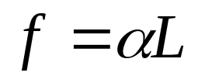
液体表面张力系数
液体表面张力系数是表征液体性质的一个重要参数。表面张力促使液体缩小其表面面积，由于球面是同样体积下面积最小的体，因此在没有外力的情况下（比如在失重状态下），液体在平衡状态下总是呈球状。
表面张力 f 的方向沿液体表面，且恒与分界线垂直，大小与分界线的长度成正比：
单位：N/m

Slide 3
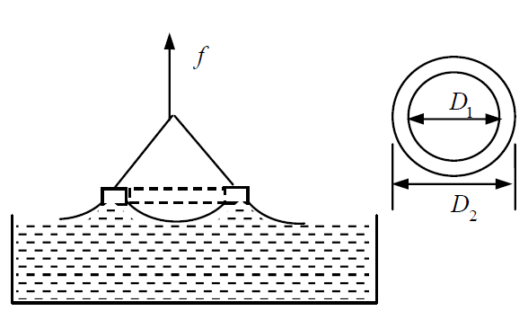
吊环拉脱法测量液体表面张力系数

Slide 4
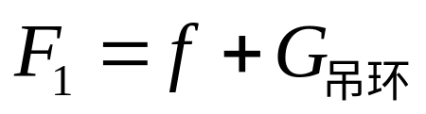
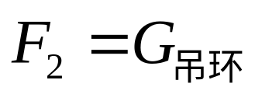
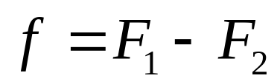
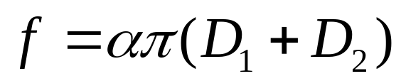
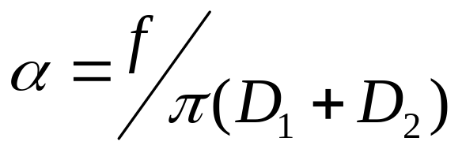
吊环拉脱法测量液体表面张力系数
力传感器的拉力F变化：在吊环由液体中到拉离液面的过程中，拉力F由小逐渐达到最大值F1，超过此值，水柱即破裂，则F回到金属环重力值F2 。F1应当是金属环重力与水柱拉引金属环的表面张力f 之和。
液面分界线长度：与金属环的内外径所包围的长度相同。
∴表面张力系数α：

Slide 5
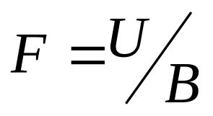
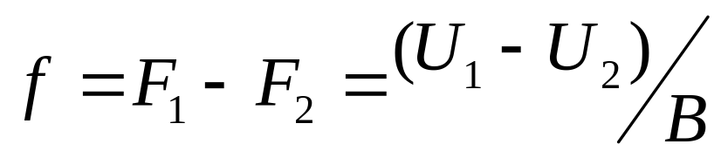
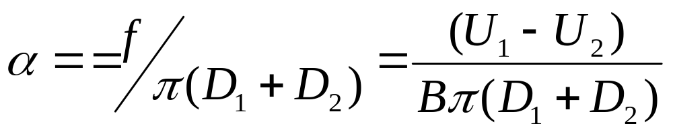
硅压阻力敏传感器
力敏传感器所受拉力为F 时数字式电压表示数为U：
B 表示力敏传感器的灵敏度，单位为V /N 。
吊环拉断液柱前一瞬间环受到的拉力F1，对应电压值U1
水柱拉断脱离液面吊环受力为F2，对应电压值U2

Slide 6
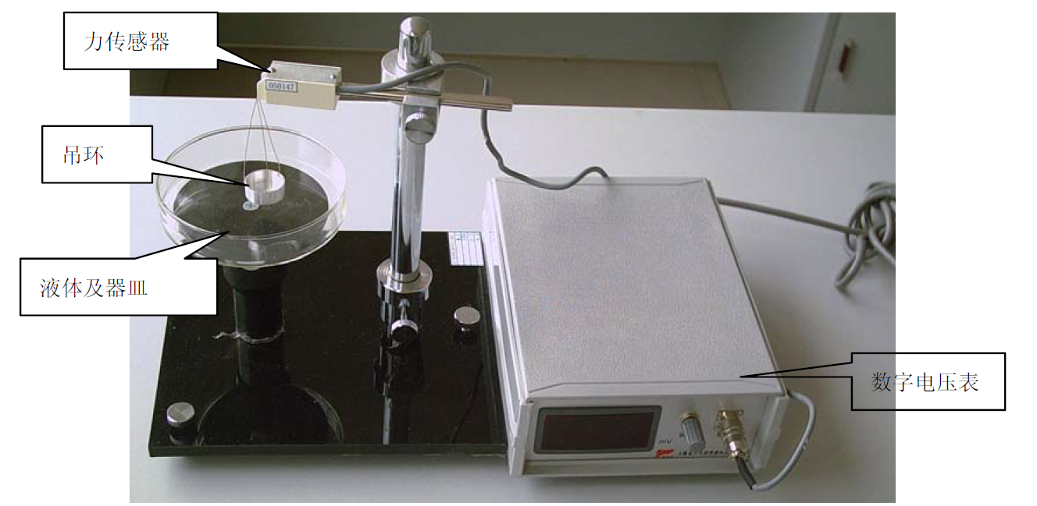
吊环拉脱法测量液体表面张力系数
调节架
升降台

Slide 7
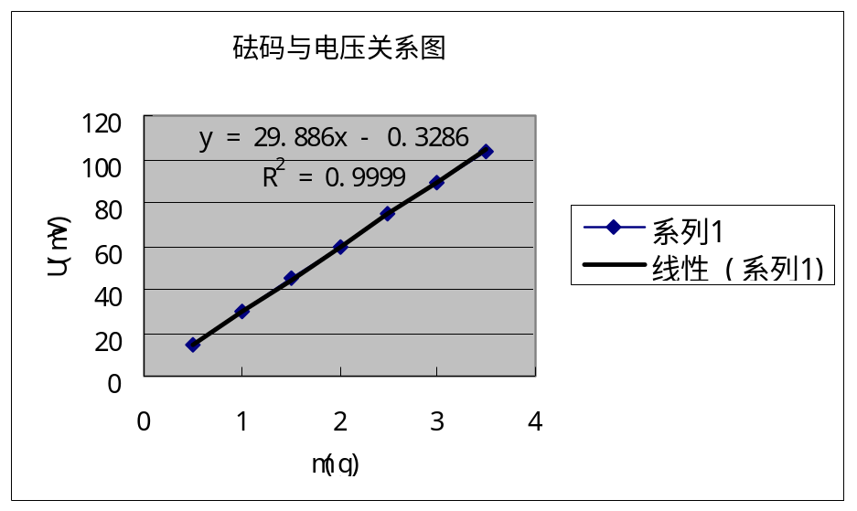
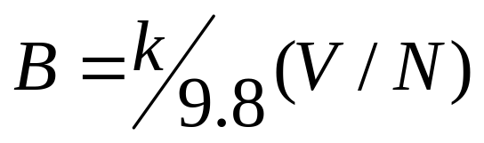
测量硅单晶电阻应变传感器的灵敏度B
注：数字电压表使用前加上砝码篮调零后测量
力敏传感器定标，测量灵敏度B：
g=9.8m/s2
砝码（g） | 0.5 | 1 | 1.5 | 2 | 2.5 | 3 | 3.5
电压（mv) +
电压（mv) —
平均电压（mv) | 14.2 | 29.8 | 44.7 | 59.5 | 74.6 | 89.2 | 104.1

Slide 8
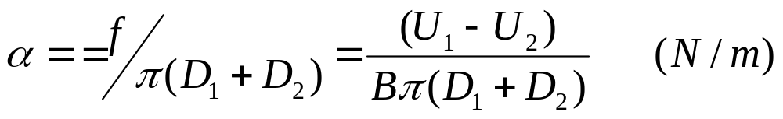
测量液体表面张力系数α
测量吊环拉断液柱前一瞬间环受到拉力F1对应的电压值U1
测量水柱拉断脱离液面吊环受力为F2对应的电压值U2
液体表面张力系数α测量
内径:3.310cm ；外径:3.496cm
测量次数 | 1 | 2 | 3 | 4 | 5
U1(mv)
U2(mv)

Slide 9
思考题P54
如何才能使液膜不会过早破裂。
本实验操作中，误差来源可能在哪些方面，应如何避免。

Slide 10
测量液体表面张力系数α
首先顺时针将升降台调到底，
然后调整调节架高度使吊环离开液面0.5cm左右。
调节升降台拉起水柱时动作必须轻缓，应注意液膜必须充分地被拉伸开，不能使其过早地破裂，实验过程中不要使平台摇动而导致测量失败或测量不准。
附：水的表面张力系数α的标准值
系数α N/m | 0.074 22 | 0.073 22 | 0.072 75 | 0.071 97 | 0.071 18
水温 t°C | 10 | 15 | 20 | 25 | 30

Slide 11
谢 谢
物理教学实验中心

